Slide 1



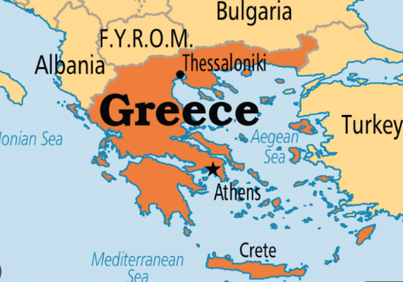
“Вишивальниця птахів”
(грецька народна казка)

Slide 2
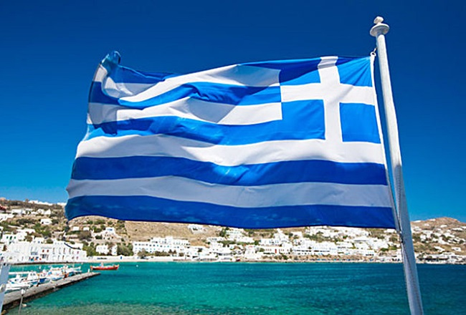

ГРЕЦІЯ
Грецію омивають 5 морів.
Відстань з будь-якої точки Греції до морського узбережжя не перевищує 137 км.
Греція – країна сонця, більше 250 днів в році ясна погода.

Slide 3
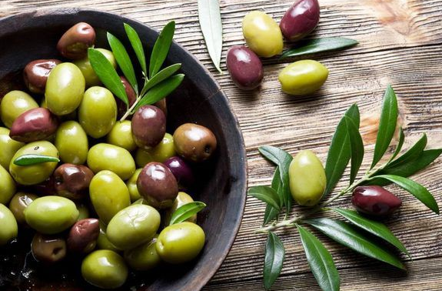
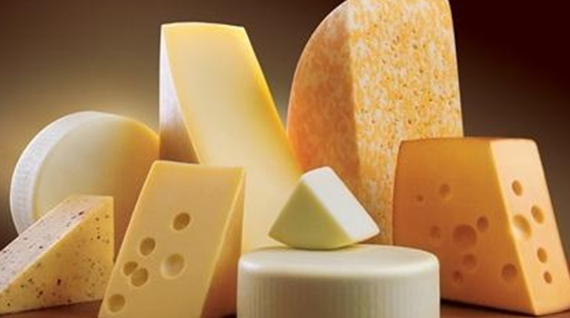
Жителі Греції їдять більше сиру, ніж будь-хто на Землі – близько 2 кг на місяць
Греція входить до трійки найбільших в світі виробників оливок

Slide 4
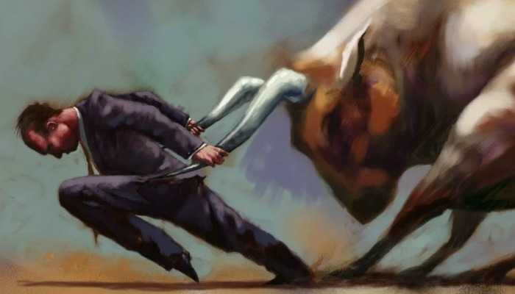
Приказка «Взяти бика за роги» має грецьке походження – в одному з міфів Геракл саме таким способом перемагає скаженого критського бика.
Діяти енергійно, рішуче

Slide 5
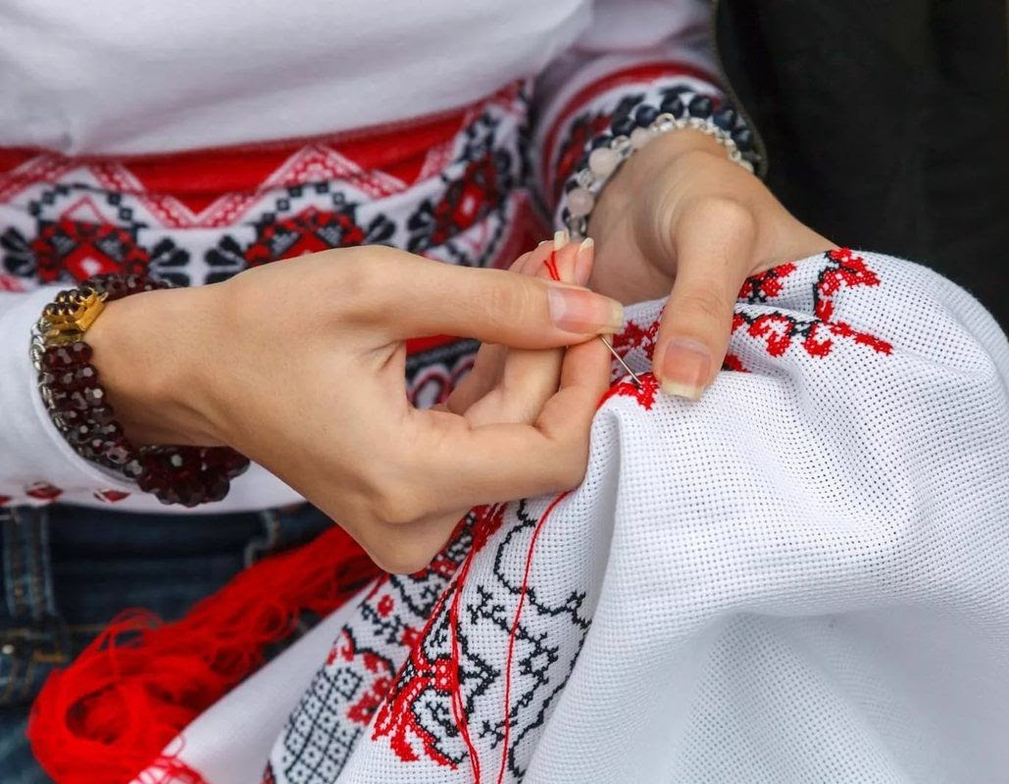
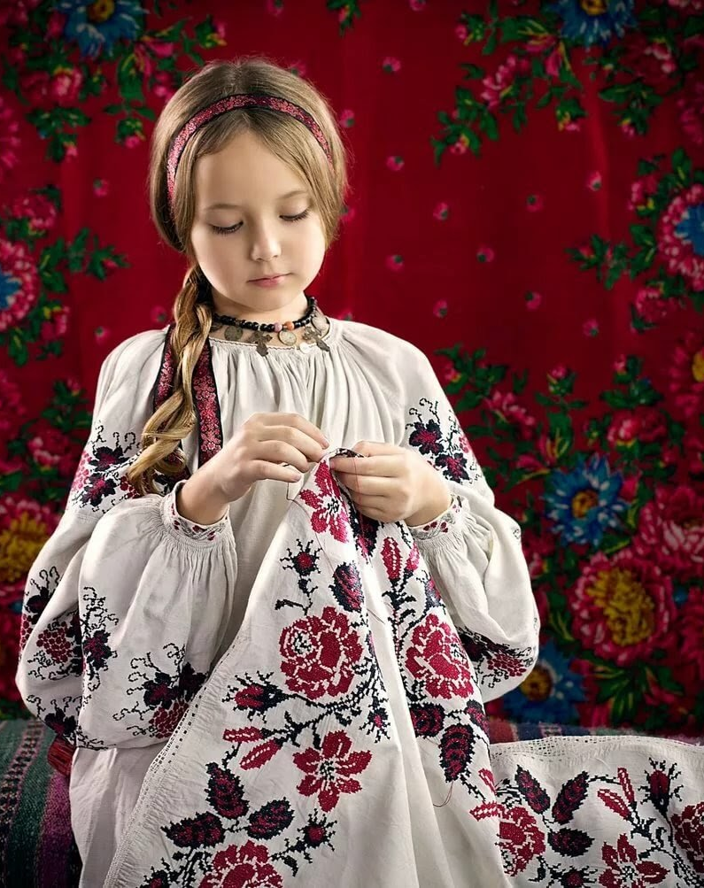
Вишива́льниця – та, яка вишиває, має своїм заняттям, ремеслом вишивання.

Slide 6
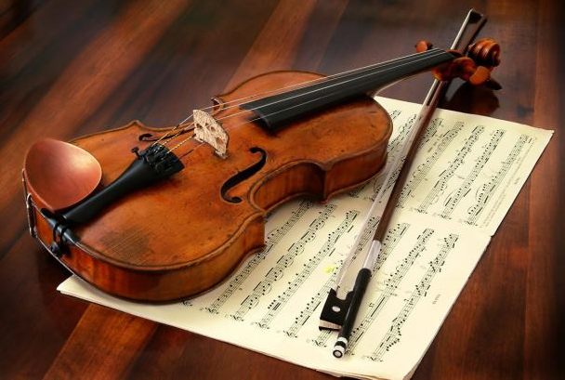
Скри́пка - смичковий чотирьохструнний музичний інструмент

Slide 7
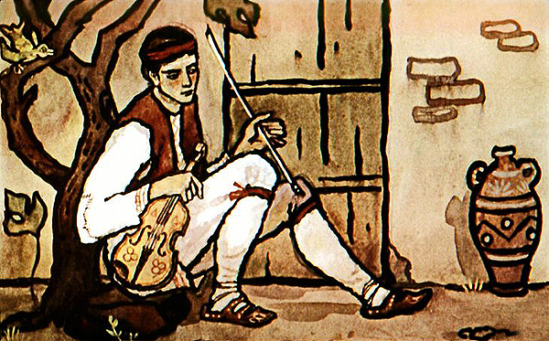
Жив у далекому селі бідний юнак.
Звали його Маноліс.
Батьки в нього померли, і все, що йому залишилося у спадок – це стара скрипка.

Slide 8
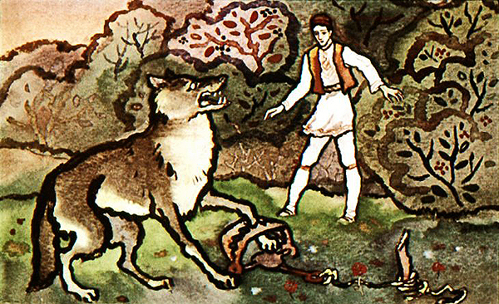
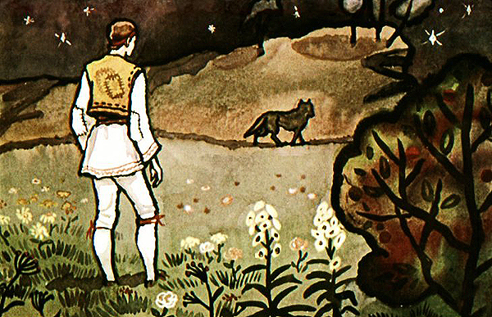
Шкода стало Манолісу нещасної вовчиці, її маленьких діток, пожалів він її та й випустив на волю.

Slide 9
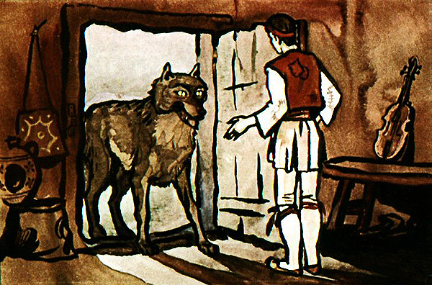
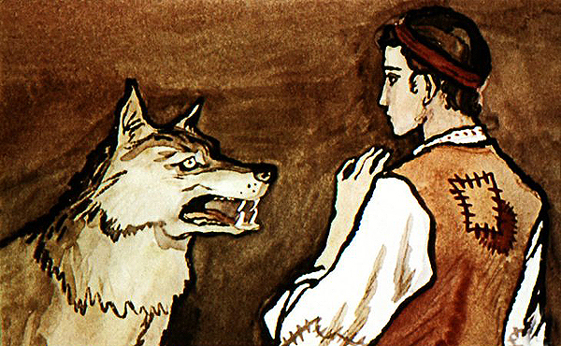
Вночі його розбудив стукіт…
До хатини увійшов величезний вовк.
– Не бійся мене, Манолісе!
– Я прийшов до тебе як друг.

Slide 10
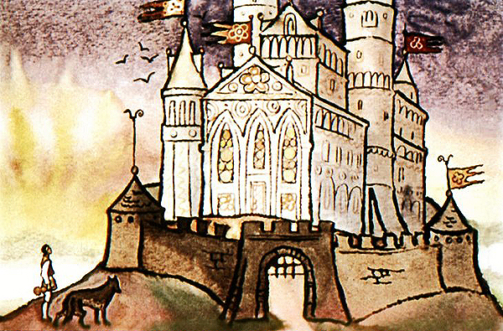
Побачив Маноліс удалині чудовий палац, вікна його світилися кришталевими шибками, а двері з чистого срібла виблискували ще яскравіше.

Slide 11
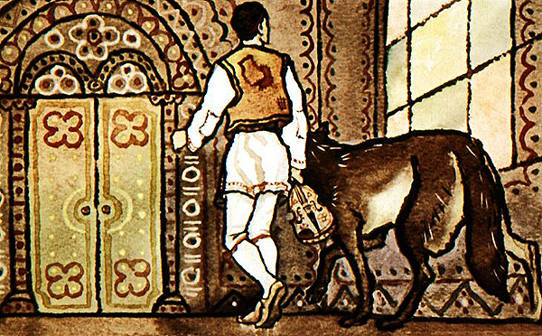
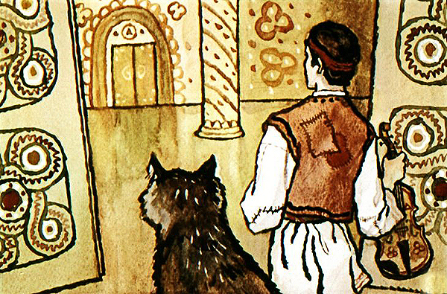
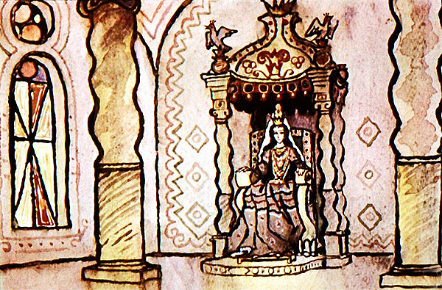
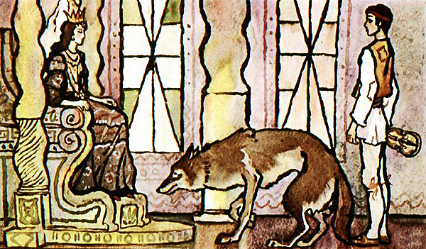
Вовк штовхнув срібні двері, і вони опинилися у срібній залі. Тут усе: і стіни, й підлога, і стеля – було з чистого срібла! На троні, сиділа юна принцеса.

Slide 12
– Вітаю тебе, принцесо! Бачиш, я виконав твоє бажання – привів до тебе того, хто зробив безкорисний вчинок.

Slide 13
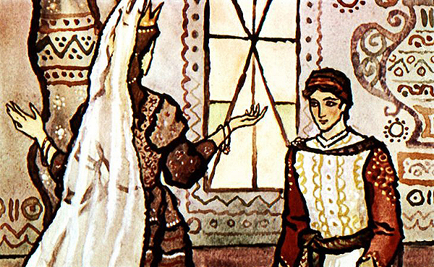
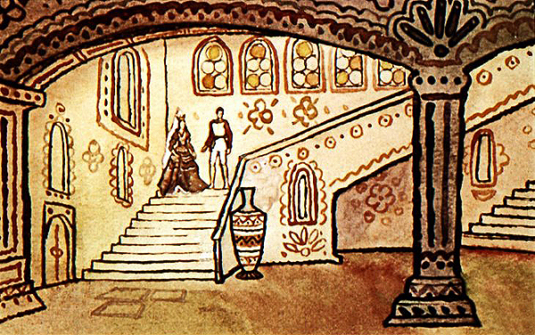
– Завтра ти станеш королем.
Тому вже сьогодні тобі слід оглянути всі скарби, що зберігаються у палаці.

Slide 14
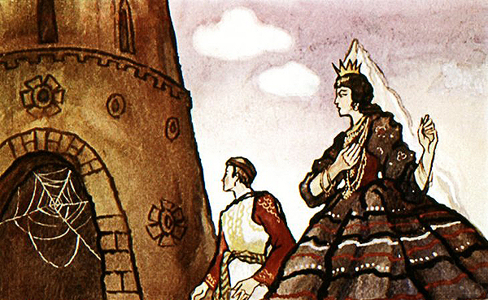
– У цій вежі немає нічого цінного і заходити до неї не варто.

Slide 15
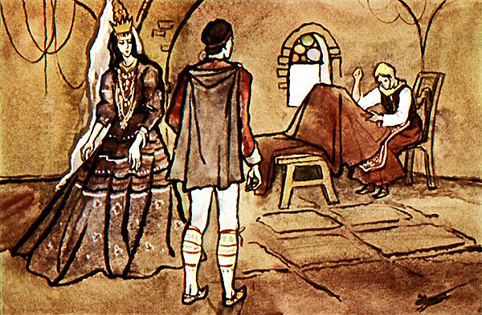
У єдиній кімнатці, розташованій під самісіньким дахом, біля вікна сиділа дівчина за п'яльцями й вишивала.

Slide 16
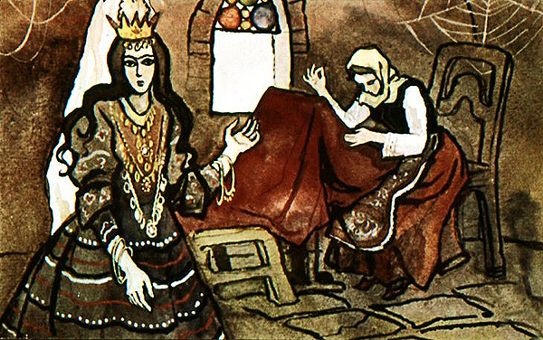
– Це моя бідна родичка.
Вона оселилася у цій вежі й нікуди не виходить, щоб не зустрічати людей. Адже вона така негарна!

Slide 17
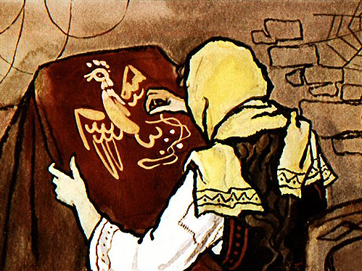
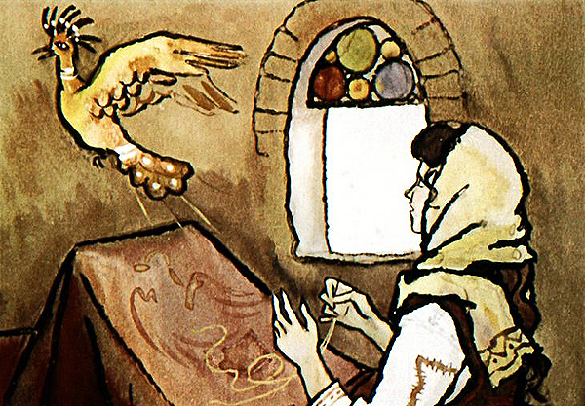
Під її моторними пальцями на шовку з'явився дивовижної краси птах.
Коли дівчина зробила останній стібок,
птах випурхнув
і полетів у вікно.

Slide 18
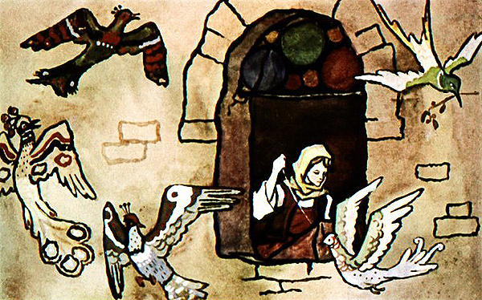
– Я готова вишивати скільки завгодно.
Терпінню моєму немає кінця.
Аби тільки птахи не відлітали.
Але варто мені зробити останній стібок, як всі вони оживають і летять геть!

Slide 19
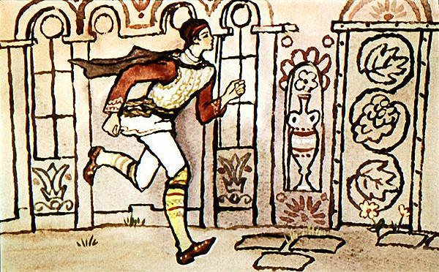
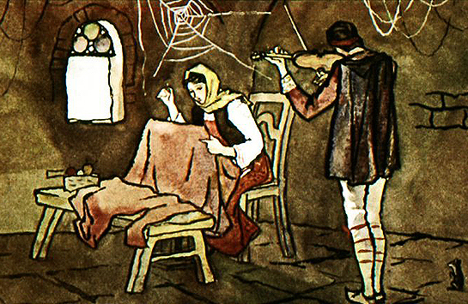
О, як поспішав,
як біг Маноліс по свою скрипку!
Ніколи він так
не грав.
Ніколи так
не співала його скрипка.

Slide 20
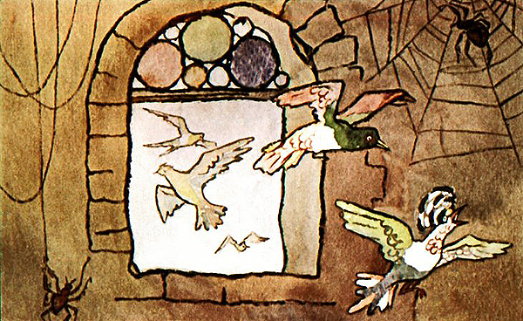
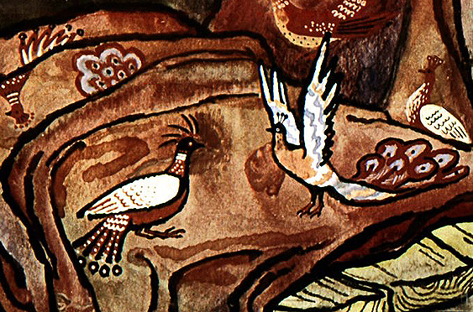
Спочатку вони прислухалися до звуків скрипки, потім підлетіли до вікна, потім залетіли до кімнати і ...
стали сідати на вишивання.

Slide 21
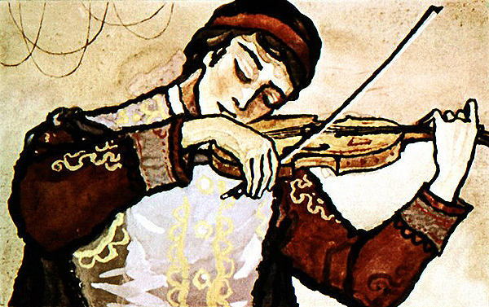
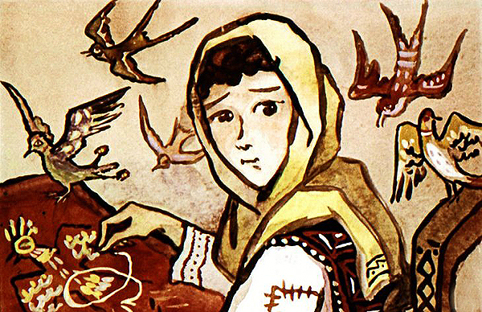
А Маноліс усе грав.
Потворне обличчя зачаклованої дівчини освітилося якимсь дивним сяйвом, коли вона подивилася на птахів, і в серці її спалахнула надія.

Slide 22
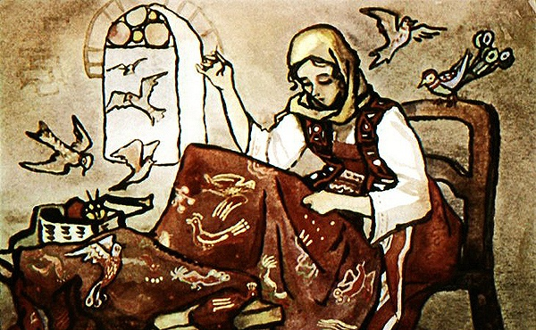
А птахи все влітали й влітали до кімнати...

Slide 23
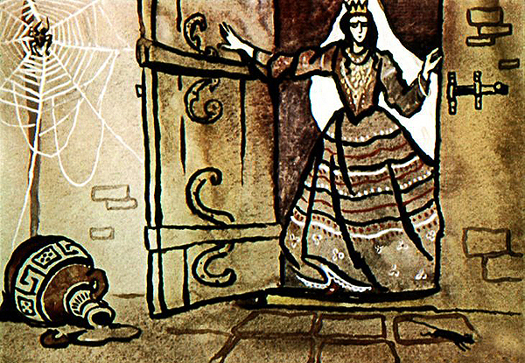
Несподівано двері з гуркотом розчинилися
і до кімнати вбігла принцеса.

Slide 24
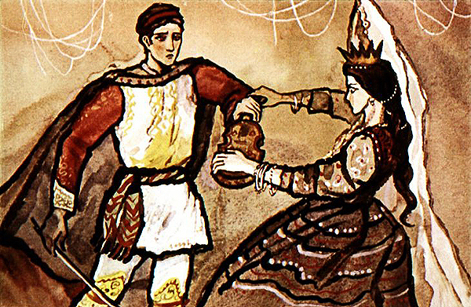
Останній гучний стогін видала скрипка.
Розлючена принцеса вирвала її з рук юнака…

Slide 25
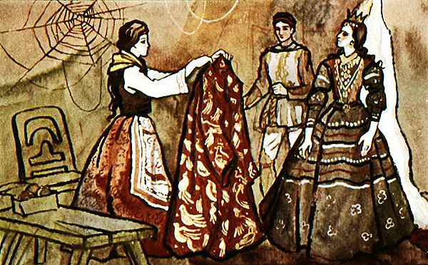
Виблискуючи красою, вона піднялася зі свого місця і простягнула принцесі сукню. Сто птахів прикрашали її.
– Візьми цю сукню! – сказала вона принцесі.

Slide 26
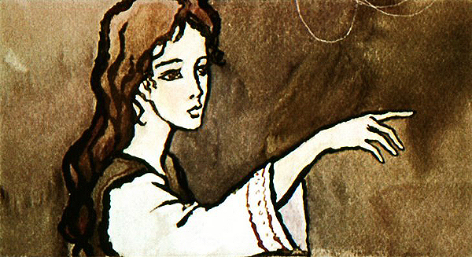
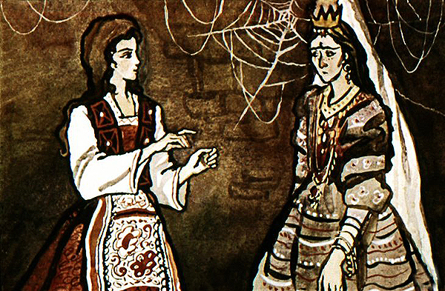
Твоєму батькові було мало того, що він захопив усі мої багатства, йому треба було ще забрати в мене й красу і віддати її тобі!
І тут тільки Маноліс побачив, яким потворним стало обличчя принцеси.

Slide 27
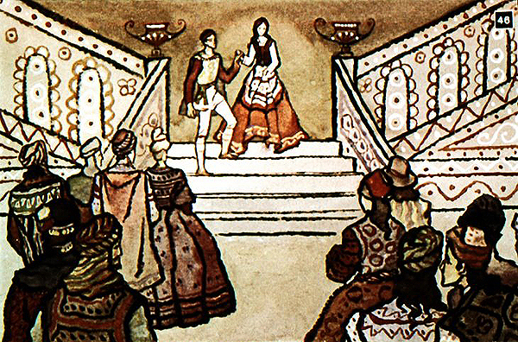
Щасливий юнак узяв за руки вишивальницю, і вони спустилися до зали, де вже все було готове до свята.

Slide 28
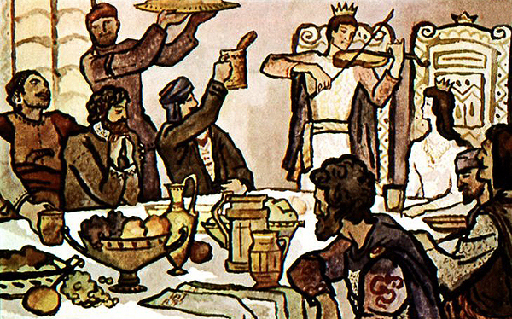
І найкращою піснею, що прикрасила це свято, була пісня, яку проспівала скрипка Маноліса в ранковий час у бідній кімнаті самотньої вежі.

Slide 29

Молодці!
Дякую
за роботу!

